Slide 1



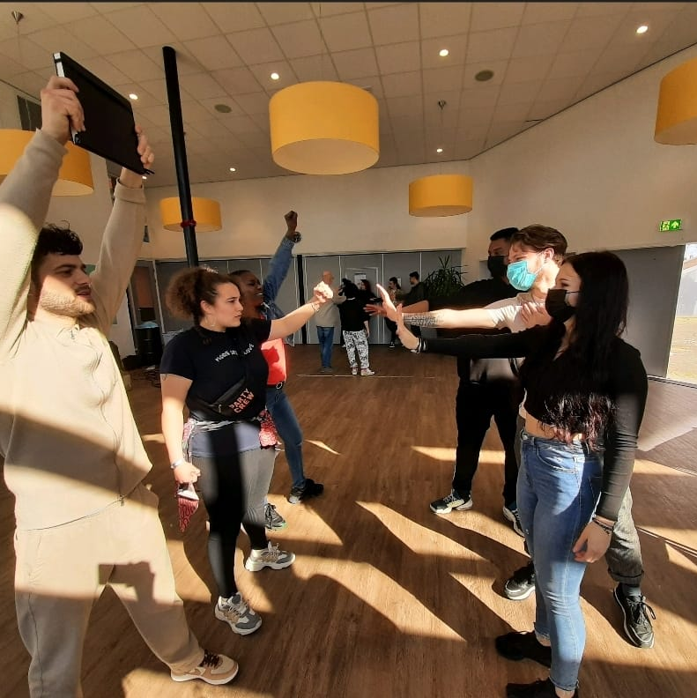
Samenspel Amsterdam – complementair werken jongerenwerk, OKT en aanvullende jeugdhulp
Marte van der Wal, Mark Snijder & Edith van der Meer
16 december 2025
Notes:
Mark heet iedereen welkom

Slide 2


Wie zijn wij?
Mark Snijder – Stedelijk kwartiermaker Samenspel jongerenwerk-jeugdhulp (SvJA)
Marte van der Wal – Jongerenwerker The Mall
Edith van der Meer – Manager iHub
Notes:
Mark, Marte en Edith stellen zichzelf even voor

Slide 3
De brede beweging van Samenspel
Toenemende zorgen over mentale gezondheid jongeren
Veel en relatief snelle verwijzingen naar aanvullende jeugdhulp
Financiële druk en groeiende wachtlijsten in aanvullende jeugdhulp
Versnippering, overlap en niet aansluitend aanbod
Professionals werken onvoldoende aanvullend op elkaars expertise
Daarom: bijdragen aan de brede beweging
‘naar de voorkant’:
Versterken van de directe leefomgeving (sociale basis) en betere aansluiting op de leefwereld van jongeren.
Investeren in collectieve voorzieningen waarin professionals elkaar aanvullen.
Aandacht voor het normale leven en positief perspectief.
Notes:
Mark doet brede inleiding over de beweging Samenspel

Slide 4
Wat is Samenspel?
Waarom Samenspel?
Verstevigen van de structurele samenwerking tussen jeugdhulp en de sociale basis (o.a. jongerenwerk).
Ontlasten van de wachtlijsten van aanvullende jeugdhulp door een collectief aanbod binnen de sociale basis.
Jongeren met mentale problematiek effectiever ondersteunen: jongeren die aanvullende jeugdhulp ontvangen hebben baat bij een steunend netwerk.
Samenspel is een initiatief van Samen voor Jongeren Amsterdam en versterkt de complementaire samenwerking tussen jongerenwerk, straathoekwerk, Ouder- en Kindteams (OKT) en aanvullende jeugdhulp.
Hiermee vergroten we het bereik en de kwaliteit van de ondersteuning van jongeren die mentaal sterker willen worden, onder andere via een lokaal, laagdrempelig groepsaanbod.
Notes:
Mark vertelt hier over Samenspel

Slide 5
Wat doet jongerenwerk?
De spin in het web tussen meerdere leefwerelden (online en offline) & heeft de brugfunctie in het werken in de wijk en het netwerk van jongeren
Preventieve inzet in de vorm van:
  (mn) collectieve coaching
  Individuele coaching
Jongerenwerk is waar de jongeren zijn:
  Jongerencentra
  Scholen
  Ambulant
Leeftijd 10 – 23 jaar
Bij het jongerenwerk komen jongeren met diverse achtergronden, krachten en kwetsbaarheden. Ook jongeren met meerdere en complexe problemen vinden een plek bij het jongerenwerk.
Notes:
Marte vertelt hier over jongerenwerk
Eerst wilde ik een padlet doen, maar gezien het aantal deelnemers denk ik toch handiger dat als we het interactief willen laten worden dat men in de chat benoemd wat in hun opkomt als ze denken aan jongerenwerk.

Slide 6
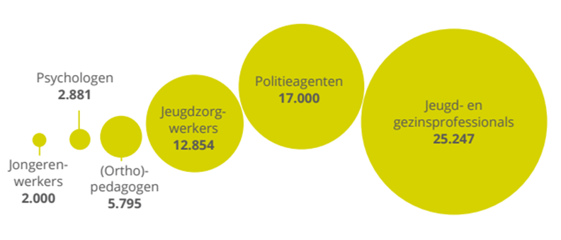
Wat doet jongerenwerk?
Verschil tussen de jeugdhulpverlening en jongerenwerk
  Jongerenwerk werkt preventief
  Veelal in groepsverband, laagdrempelige activiteiten als middel voor diepere thema’s
  Jongerenwerk is er zolang als jongere dat nodig heeft en op de manier waarop de jongere dat nodig heeft
Jongerenwerk werkt vanuit de krachtgerichte benadering:
  Veerkracht, dromen, talenten, positieve mogelijkheden, netwerk opbouwen en plezier
Notes:
Marte vertelt hier over jongerenwerk
Eerst wilde ik een padlet doen, maar gezien het aantal deelnemers denk ik toch handiger dat als we het interactief willen laten worden dat men in de chat benoemd wat in hun opkomt als ze denken aan jongerenwerk.

Slide 7
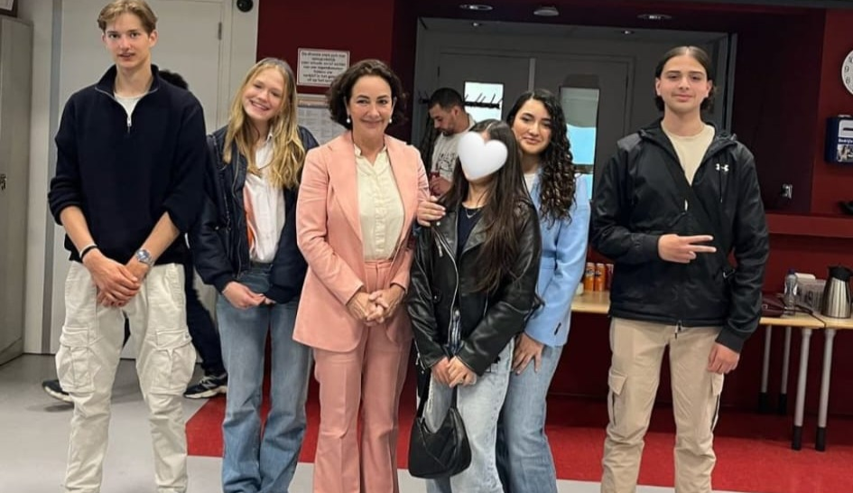

Karakteristieken van het jongerenwerk
Present in de leefwereld van jongeren & flexibel
Vrijwillige/vertrouwensrelatie als basis
Maatschappelijk bewust
Samenredzaamheid
Veilige ontmoetingsruimte
Notes:
Wat is er nu kenmerkend voor het professionele jongerenwerk? We hebben vijf karakteristieken op een rij gezet. ​
​
Klik ↵ Als eerste: het jongerenwerk bevindt zich in het derde opvoeddomein, ook wel het buitenschoolse domein genoemd. Het eerste domein = thuis, het tweede domein = school/werk. In dit derde domein kunnen jongeren een eigen wereld creëren met een sterk idee van vrijheid, een groot beroep op zelfstandigheid en eigen initiatief en ruimte om te experimenteren. Het gevolg hiervan is dat deelname aan het jongerenwerk altijd vrijwillig is.​
​
Klik ↵ Ten tweede: het vertrekpunt voor het jongerenwerk vormt de leefwereld van jongeren. Fysiek, doordat jongerenwerkers werken op plekken waar jongeren verblijven. Symbolisch doordat jongerenwerkers aansluiten bij het perspectief, de vragen en doelen van jongeren.​
​
Klik ↵ Ten derde: de doelgroep van het jongerenwerk zijn primair jongeren in kwetsbare situaties. Naast de overgang van kind naar volwassene, hebben deze jongeren te maken met een vorm van uitsluiting als gevolg van het opgroeien in achterstand, een gebrek aan vaardigheden, capaciteiten of mogelijkheden of een specifieke ontwikkelingsopgave. ​
​
Binnen de doelgroep jongeren in kwetsbare situaties onderscheidt het jongerenwerk drie subdoelgroepen: (1) jongeren met wie het goed gaat; (2) jongeren met beginnende of lichte problemen en (3) jongeren met zware of meervoudige problemen.​
​
Klik ↵ Ten vierde: de inzet van het jongerenwerk is altijd de persoonlijke ontwikkeling van jongeren en het versterken van hun volwaardige participatie op alle niveaus van de samenleving. Wat volwaardige deelname concreet betekent verschilt per jongere. Het is een wisselwerking: jongeren leren om mee te doen met de samenleving én de samenleving leert om zich open te stellen voor de stem van jongeren.​
​
Klik ↵ Tot slot: professioneel jongerenwerk wordt uitgevoerd door betaalde krachten die aantoonbaar beschikken over relevante kennis, vaardigheden en houding. Dat betekent dat het professionals zijn met die gevormd zijn door een combinatie van opleiding, peer learning (met en van elkaar leren op in de praktijk) en ervaring in het werken met jongeren.​
​
​
​
​

Slide 8
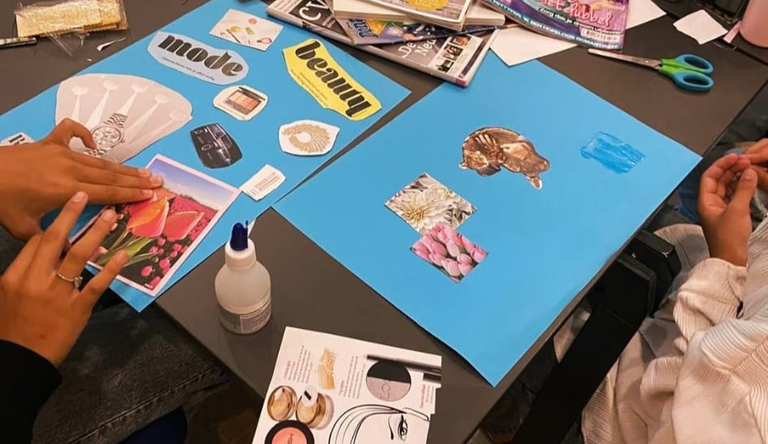
Groei in:
Ervaringen van jongeren die komen bij het jongerenwerk
Omvang sociale netwerk
Relationele vaardigheden
Zelfwaarde & zelfvertrouwen
Maatschappelijke participatie
Inzicht in eigen gedrag
Talentonwikkeling
Leren kennen van andere leefwerelden

Slide 9




Waarom Samenspel voor de aanvullende jeugdhulp?
Ritsen in de zorg
Van individueel naar groepsgericht
Steun- en stutplekken voor jongeren
Inhoud én bedrijfsvoering
Notes:
Edith vertelt over waarom Samenspel nodig is voor de aanvullende jeugdhulp

Slide 10




Verschillende initiatieven rondom de integrale samenwerking
Kennisuitwisseling
Locatiegebruik
Brugfuncties
Samen oplopen
Notes:
Edith vertelt over de verschillende initiatieven waar de AJH en de sociale basis al eerder de samenwerking opzochten vanuit het idee van Samenspel

Slide 11

Voortbouwen op de succesvolle BOOST-groepen in Utrecht
Eind 2020 signaleerden Buurtteams Lokalis, specialistische jeugdhulporganisatie KOOS en Jongerenwerk Utrecht (JoU) een explosieve toename van jongeren met sombere, depressieve en suïcidale gedachten.
Gezamenlijk ontwikkelden de partijen een pilotproject om deze jongeren groepsgericht te begeleiden.
Het initiatief is inmiddels uitgerold in alle Utrechtse wijken.
De resultaten zijn veelbelovend: van de 60 deelnemende jongeren heeft de helft (30) na afloop geen hulpvraag meer.
Notes:
Edith vertelt over de inspiratie die voor Samenspel is opgedaan bij succesvolle BOOST-groepen in Utrecht en dat n.a.v. die ervaringen de Step Up groepen zijn ontstaan

Slide 12
Inzoomen op een mooie praktijk in Amsterdam! Step up
Notes:
Marte

Slide 13

Samenspel in West
Step Up!
Voor wie? Jongeren die op de wachtlijst staan, jongeren die wel al komen bij de jeugdhulp en daarnaast behoefte hebben aan ondersteuning in groepsverband of jongeren die niet aankomen bij de aanvullende jeugdhulp, waarbij het jongerenwerk de weg kan zijn als eerste stap naar de juiste ondersteuning.
✅ Groep voor jongeren (12 t/m 15 of 15 t/m 18)
✅ 10 weken lang activiteiten gericht op kracht,
talent en dromen: versterken veerkracht
✅ Begeleiding door professionals van jongerenwerk,
OKT en aanvullende jeugdhulp
✅ Belangrijkste is dat jongeren herkenning en
verbinding bij elkaar kunnen vinden
✅ 1x Ouderbijeenkomst georganiseerd
Notes:
Marte vertelt hier over de Step Up groepen

Slide 14





De rolverdeling
Groepsbijeenkomst
Jongerenwerker
Staat op de groep
Richt zich op het groepsproces, de sociale binding, de veiligheid in de groep en de sociaal-culturele activiteiten
OKT
Staat op de groep
Richt zich vooral op de psycho-educatie
AJH
Op de achtergrond betrokken
Voor consultatie en advies
Notes:
Marte vertelt hier over de rolverdeling

Slide 15
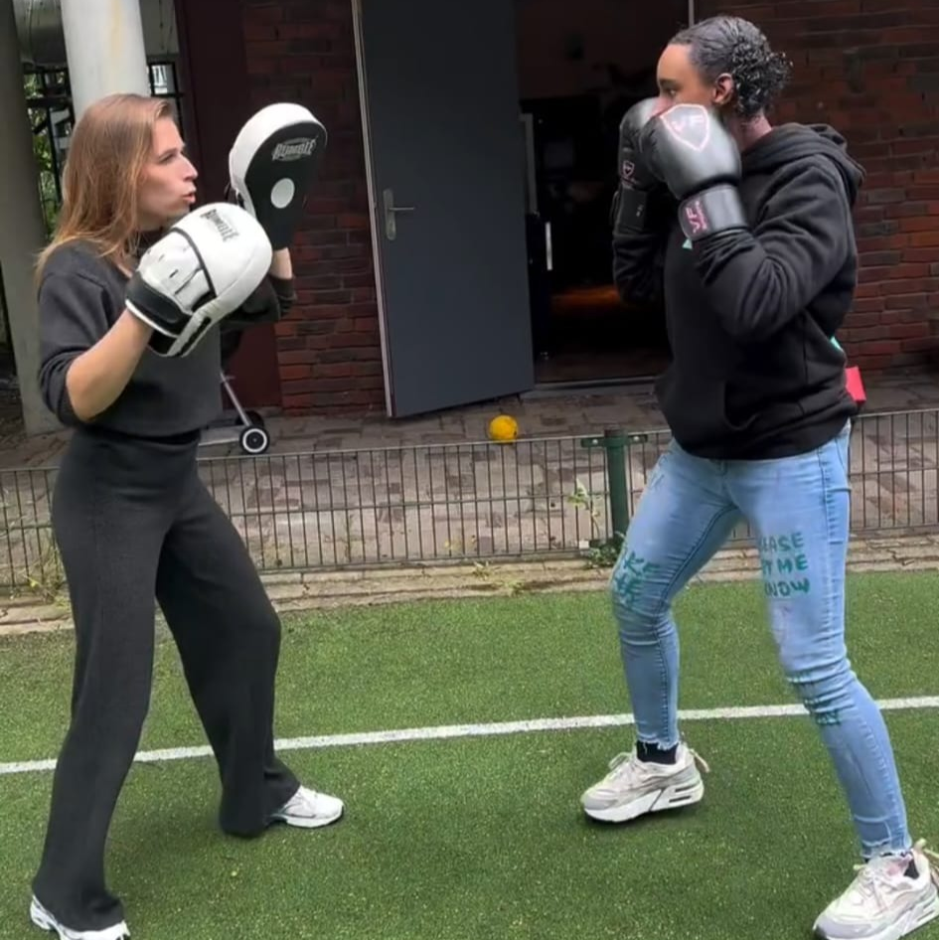
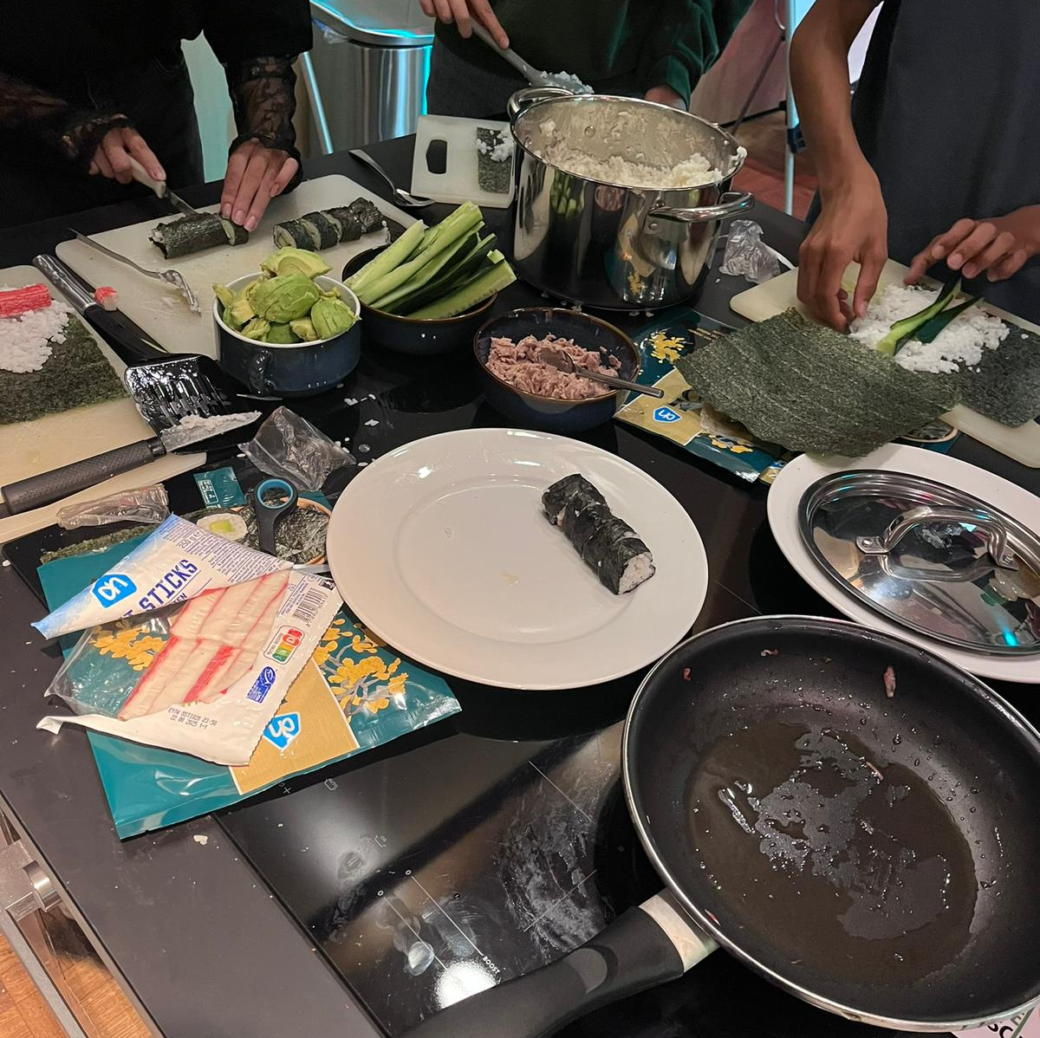
Ervaringen jongeren
“Ik heb geen behoefte meer aan jeugdhulp, omdat ik nu sterker in mijn schoenen sta.”
Jongeren willen unaniem met elkaar door als reguliere groep
Nieuwe goede vriendschappen
Een zeer diverse groep ervaart herkenning en groepsverbinding
Geen behoefte meer aan vervolg traject bij de jeugdhulpverlening
Ervaren o.a. meer: zelfvertrouwen, steun van anderen, minder eenzaamheid, beter eigen gedrag begrijpen etc.
“Door de groep heb ik meer zelfvertrouwen en kan ik hulp beter accepteren.”
Notes:
Marte vertelt over de positieve ervaringen tot nu toe

Slide 16
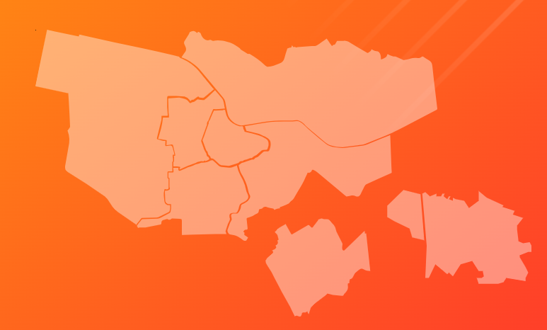
Welke stadsdelen is of komt Samenspel?
Oost en West: tweede groep gestart.
Weesp : oktober eerste groep gestart.
Nieuw-West: begin 2026 eerste groep.
Centrum (Oostelijke Eilanden): 2026 eerste groep.
Noord: 2026 eerste groep.
Notes:
Mark vertelt over waar nu Samenspel allemaal is/komt

Slide 17

En wat vragen wij van de jeugdhulpverlening?
Het aanmelden bij ons van jongeren die bij hun op de wachtlijst staan of die al in zorg zijn en behoefte hebben aan jongerenwerk daarnaast.
Maak eens kennis met het jongerenwerk!
Of ouders/verzorgers toestemming vragen of wij hun kunnen contacten
De rest pakken wij op!
Notes:
Marte vertelt over hoe AJH kan helpen bij Samenspel

Slide 18
Zijn er nog vragen?
Contact:
Marte.Vanderwal@themalldebaarsjes.nl
edith.vandermeer@ihub.nl
msnijder@dock.nl

